Slide 1
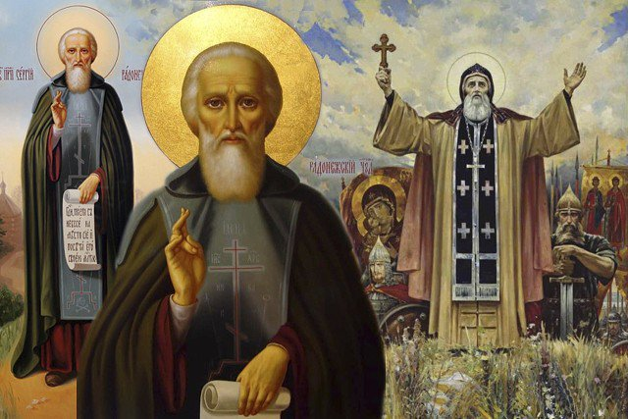
Святой преподобный Сергий Радонежский (1314–1392)
© С.В. Перевезенцев, Т.В. Перевезенцева, 2024 г.

Slide 2
Житие и чудеса преподобного Сергия
игумена Радонежского
Записанные
преподобным Епифанием Премудрым, иеромонахом Пахомием Логофетом и старцем Симоном Азарьиным

Slide 4
ЗАДАНИЕ
Рассмотрите картины русских художников.
Прочитайте фрагмент из Жития преподобного Сергия Радонежского.
Подготовьте рассказ по заданной теме, иллюстрируя его предложенными картинами. ( регламент выступления – 4 минуты).
Время работы в группе – 5 минут

Slide 5
Детство преподобного Сергия Радонежского

Slide 6
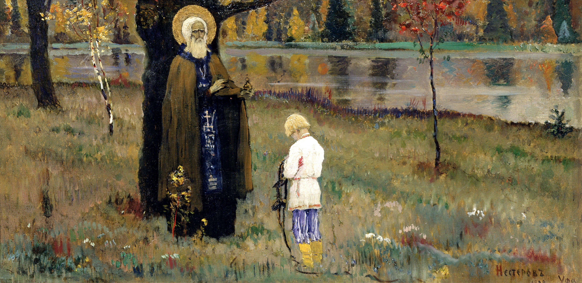

Slide 7
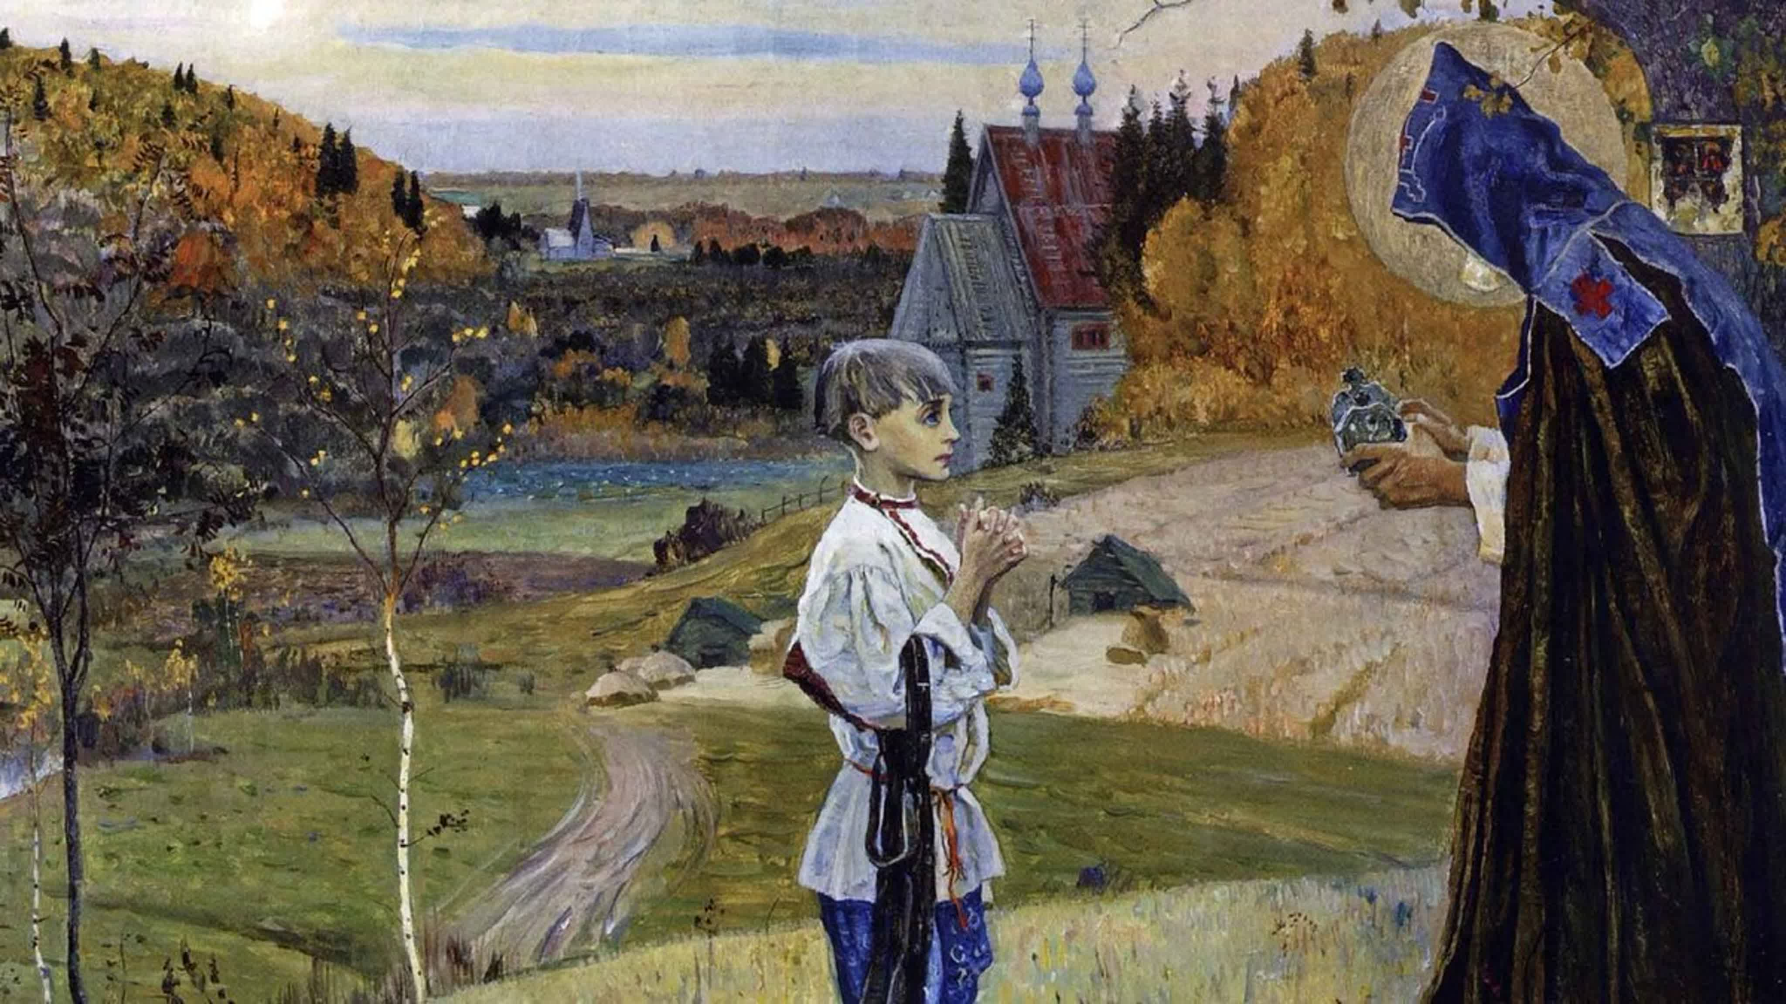

Slide 8
Монашеская жизнь преподобного Сергия

Slide 9
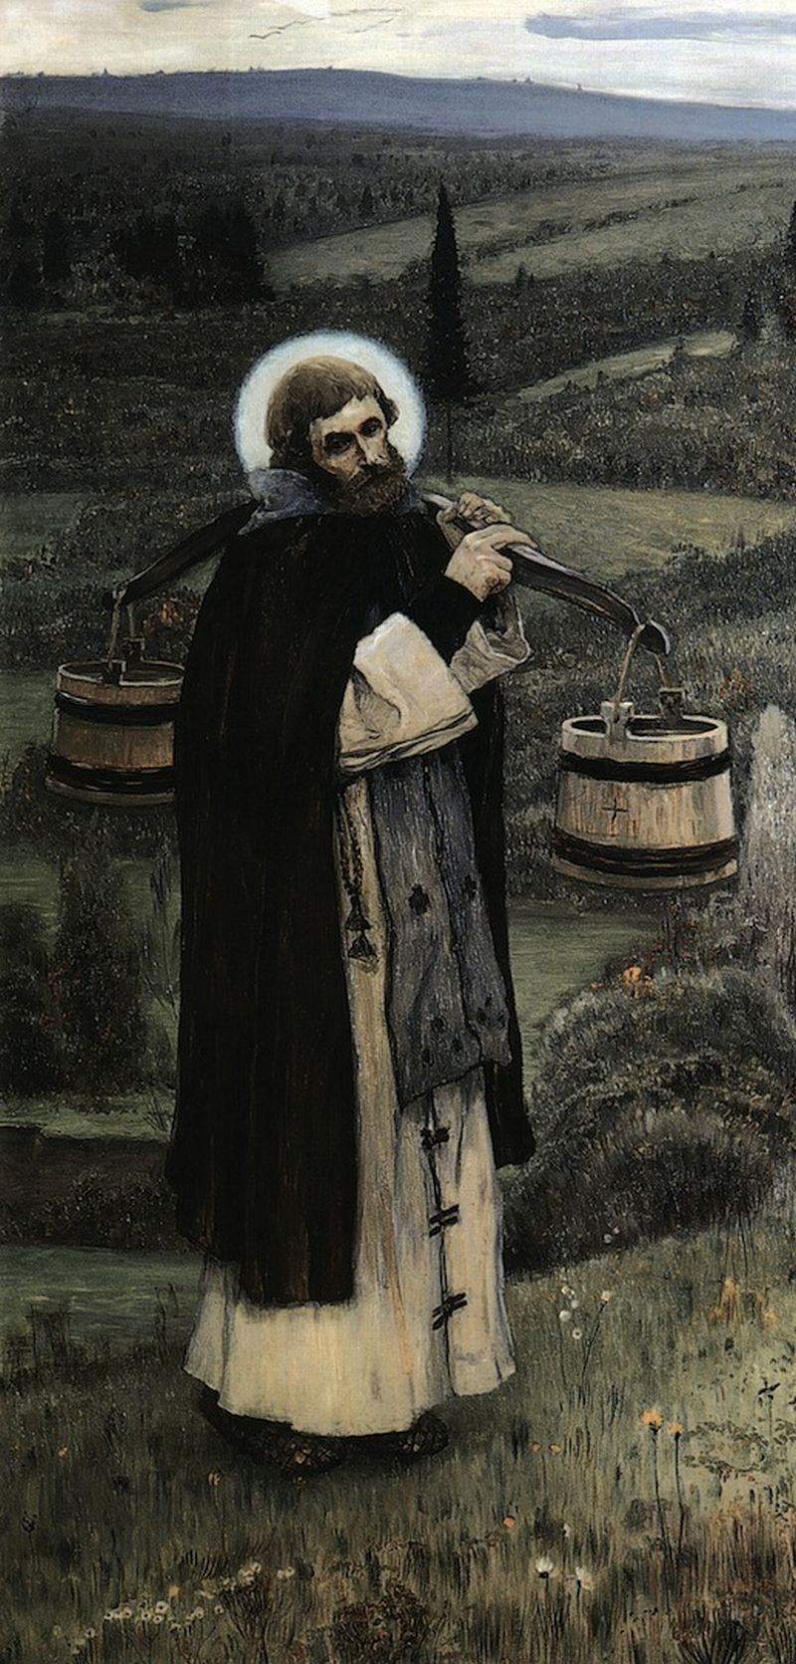

Slide 10
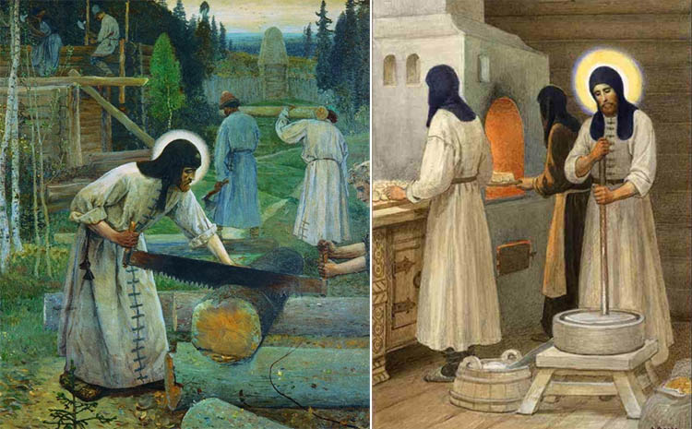

Slide 11
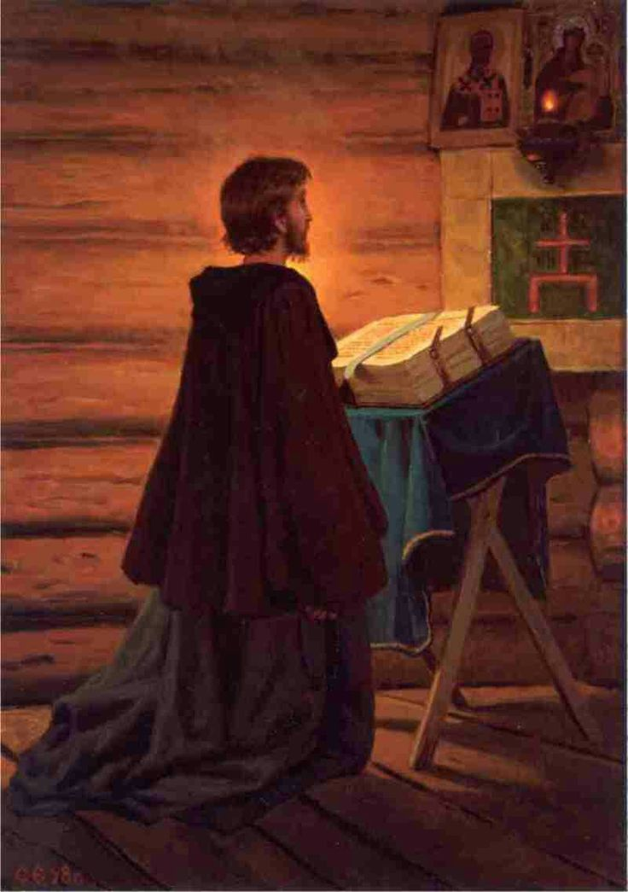

Slide 12
ИГУМЕН ЗЕМЛИ РУССКОЙ

Slide 13
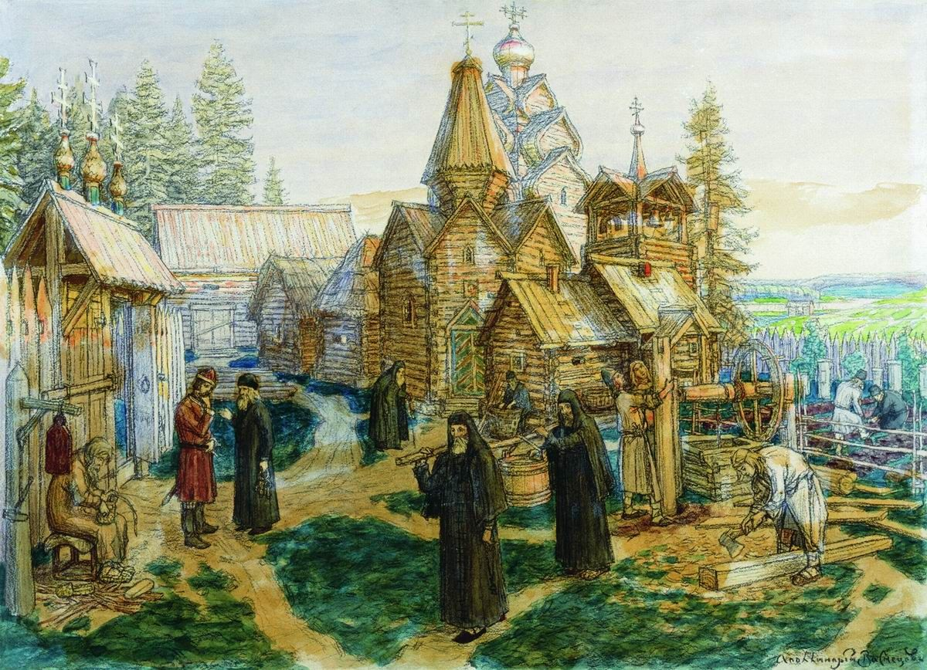

Slide 14
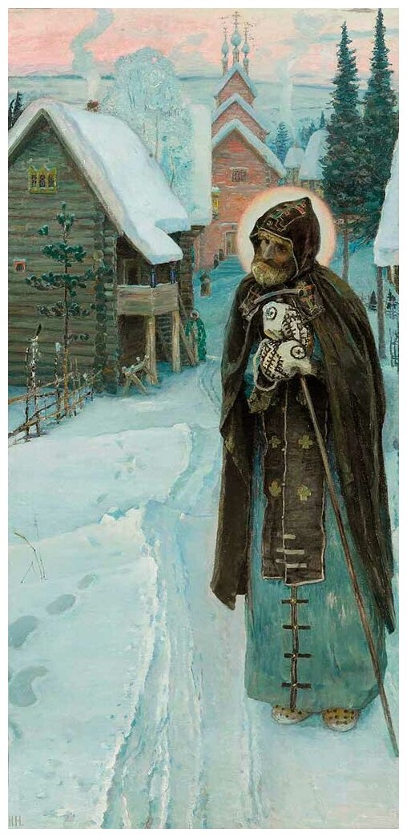

Slide 15
Птенцы Сергиева гнезда

Slide 16
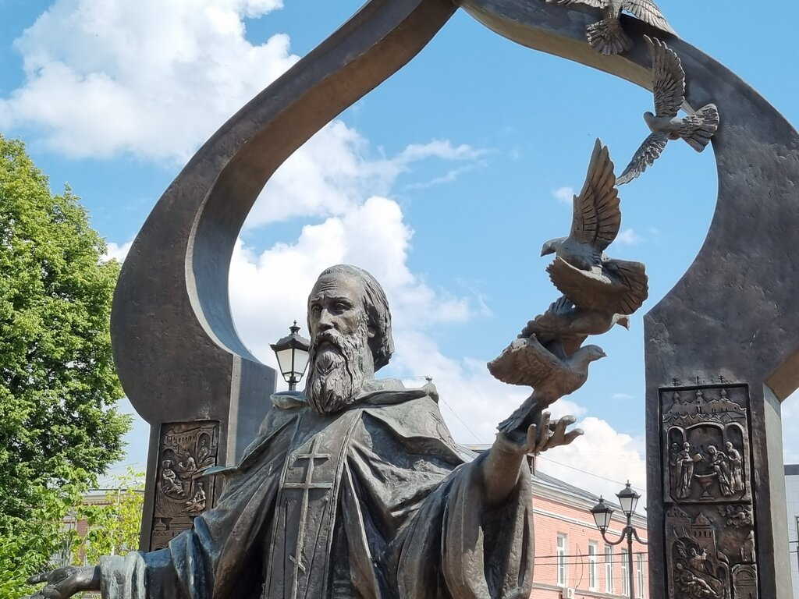

Slide 18
ПРЕПОДОБНЫЙ СЕРГИЙ И КНЯЗЬ ДМИТРИЙ ДОНСКОЙ

Slide 19
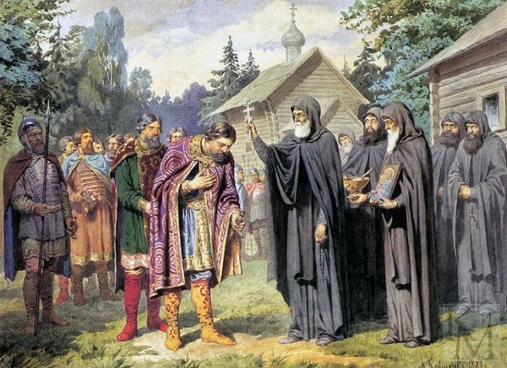

Slide 20
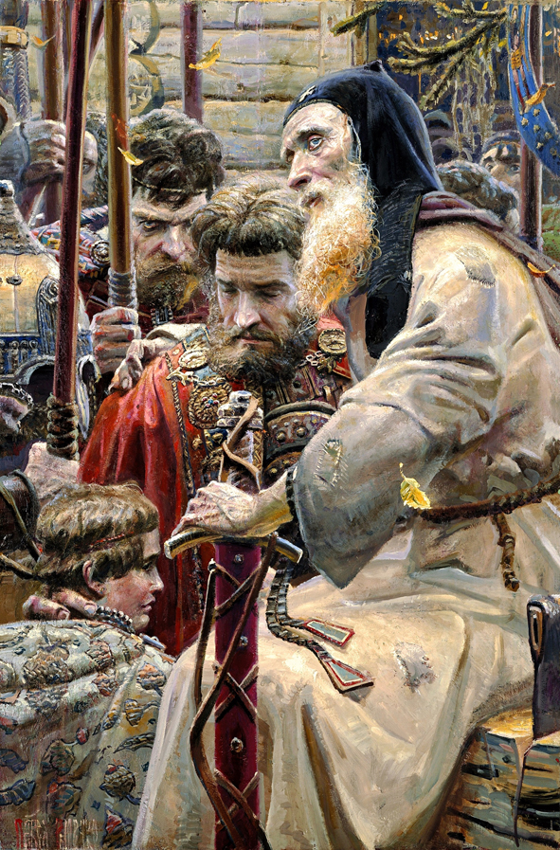

Slide 21
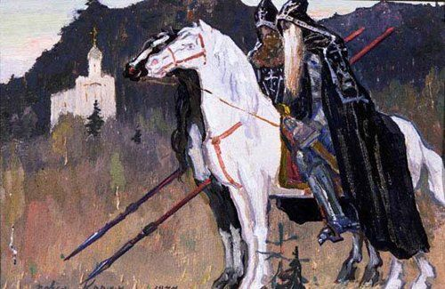

Slide 22
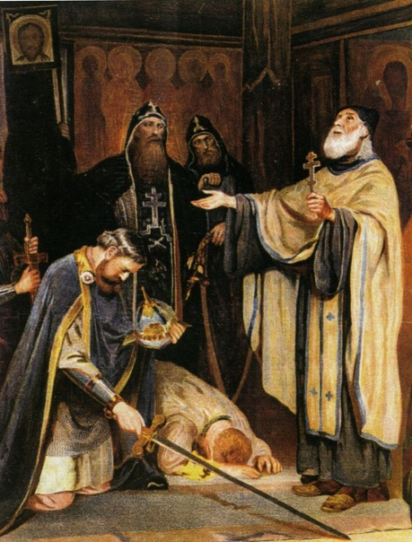

Slide 23
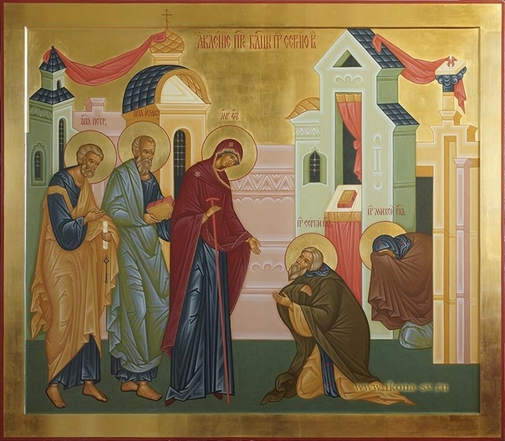

Slide 24
«ЛЮБОВЬЮ И ЕДИНЕНИЕМ СПАСЕМСЯ»

